Slide 1






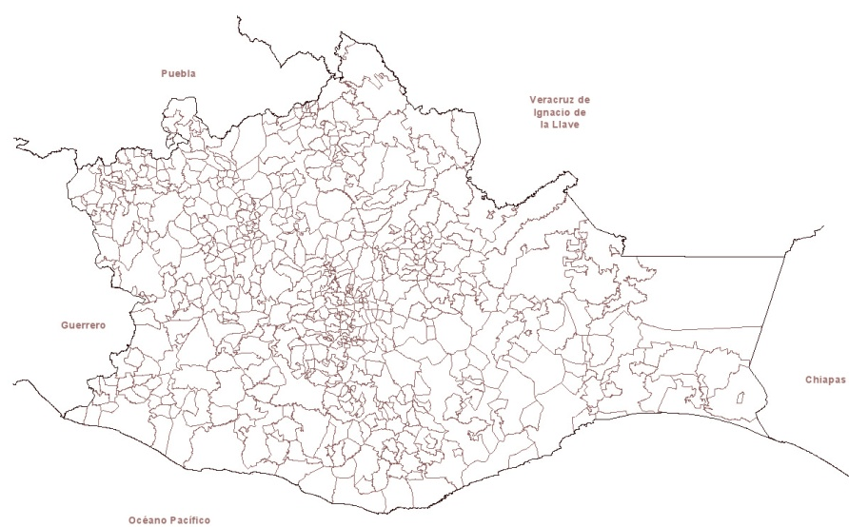




ORIENTACIÓN DE LA INVERSIÓN PÚBLICA AUTORIZADA
Durante el 3er. Trimestre 2021
%
Fecha de corte de la información: 18/10/2021

Slide 2
ORIENTACIÓN DE LA INVERSIÓN PÚBLICA AUTORIZADA
Acumulado al 3er. Trimestre 2021
%
Fecha de corte de la información: 18/10/2021

Slide 3
ORIENTACIÓN DE LA INVERSIÓN PÚBLICA AUTORIZADA
Histórico al 3er. Trimestre 2021
CONCEPTO |  | 1er Trimestre | 2do Trimestre | 3er Trimestre | 4to Trimestre | ACUMULADO
%
 | SALUD Y ASISTENCIA SOCIAL | 70.61 | 3.04 | 23.57 |  | 29.04
 | EDUCACIÓN, CULTURA Y DEPORTE | 10.38 | 34.79 | 24.71 |  | 24.90
 | AGUA POTABLE, ALCANTARILLADO Y SANEAMIENTO | 4.26 | 7.48 | 6.85 |  | 5.88
 | VIVIENDA Y URBANIZACIÓN | 3.85 | 5.73 | 16.69 |  | 8.92
 | PROTECCIÓN CIVIL, SEGURIDAD, JUSTICIA Y FINANZAS PÚBLICAS | 3.76 | 23.71 | 7.81 |  | 12.70
 | CARRETERAS, CAMINOS Y PUENTES | 2.54 | 15.15 | 9.53 |  | 9.93
 | DESARROLLO AGROPECUARIO, FORESTAL Y ACUICOLA | 2.24 | 1.42 | 2.38 |  | 1.85
 | PROTECCION Y PRESERVACION AMBIENTAL | 1.30 |  | 2.21 |  | 1.11
 | DESARROLLO ECONÓMICO Y TURISTICO | 1.07 | 6.47 | 1.16 |  | 3.11
 | ELECTRIFICACION |  | 2.21 | 5.08 |  | 2.57
Fecha de corte de la información: 18/10/2021

